Slide 1
УПРАВЛЕНИЕ ФЕДЕРАЛЬНОЙ НАЛОГОВОЙ СЛУЖБЫ ПО Г. СЕВАСТОПОЛЮ «Преимущества использования и перехода на типовой устав»
Докладчик: Гончарова Анна Анатольевна,
заместитель начальника отдела регистрации и учета налогоплательщиков
20 марта 2024 года

Slide 2
Устав Общества с ограниченной ответственностью (ООО)
полное и сокращенное фирменное наименование;
сведения о месте нахождения;
сведения о составе и компетенции органов общества;
сведения о размере уставного капитала;
права и обязанности участников;
порядок и последствия выхода участника;
сведения о порядке перехода доли;
иные сведения.
(Федеральный закон от 08.02.1998 №14-ФЗ «Об обществах с ограниченной ответственностью»)

Slide 3
Приказ Минэкономразвития России от 01.08.2018 N 411 «Об утверждении типовых уставов, на основании которых могут действовать общества с ограниченной ответственностью»
возможность выхода участника;
порядок перехода доли к одному или нескольким участникам;
порядок перехода доли третьим лицам;
право участника на преимущественную покупку доли;
порядок перехода доли наследникам/правопреемникам;
единоличный исполнительный орган;
порядок утверждения принятых общим собранием решений.
36
типовых уставов

Slide 4
Отличия уставов
Типовой устав
Индивидуальный устав
Гибкая форма
Закрытый
Уникальный
Временные затраты при изменениях
Возможные противоречия
Готовая форма
Публичный
Унифицированный
Быстрый переход
Соответствие законодательству
>

Slide 5
Сервис выбора типового устава для ООО
7 вопросов

Slide 6
www.nalog.gov.ru

Slide 7
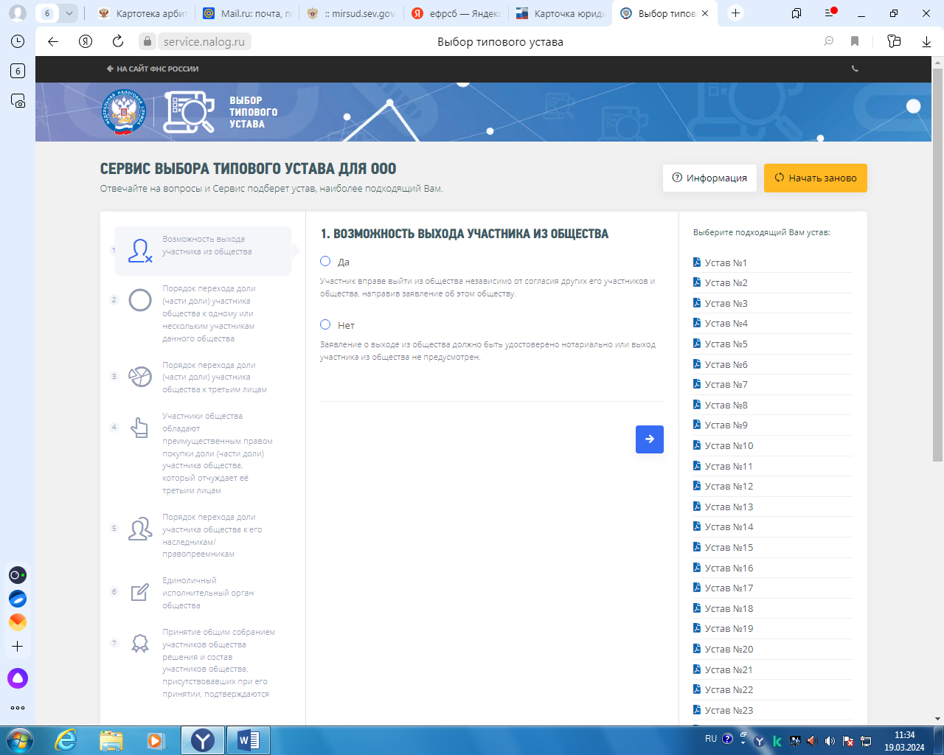

Slide 8
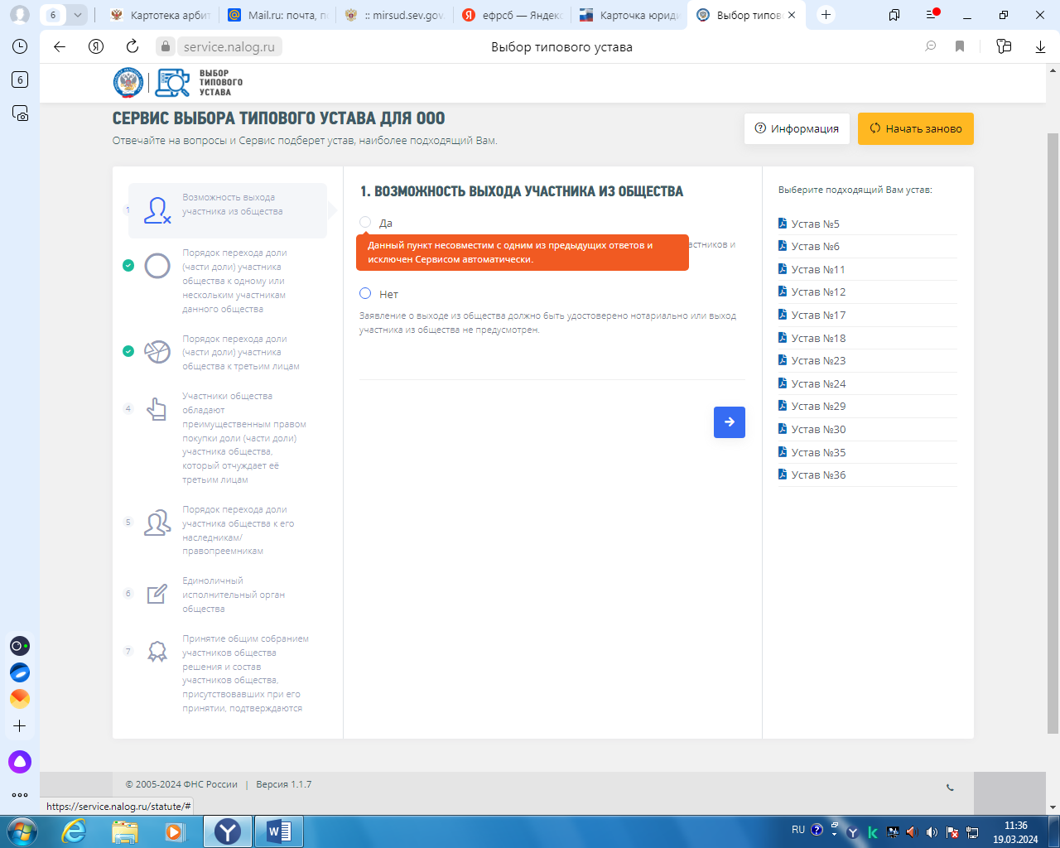

Slide 15
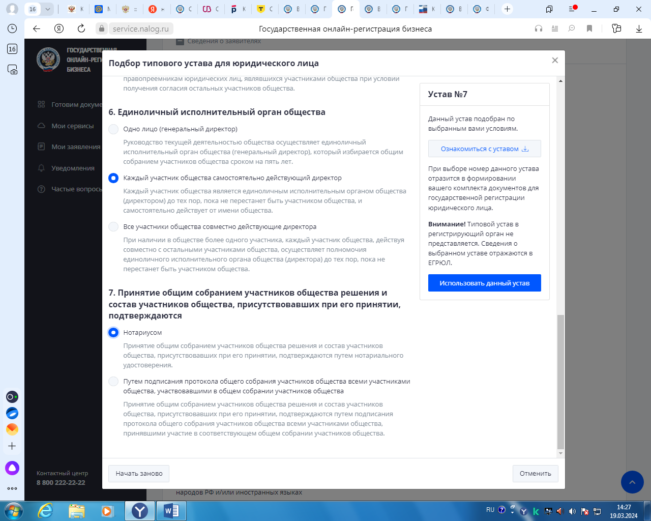

Slide 18
Преимущества использования и перехода на типовой устав
1. Если меняется законодательство, изменять типовой устав не нужно.
2. Не нужно регистрировать изменение наименования, места нахождения, уставного капитала.
3. Не нужно представлять устав контрагентам, банкам или нотариусам.
4. Не нужно хранить бумажный устав и получать в налоговой дубликаты в случае порчи или потери.
5. Не нужно заверять устав у нотариуса для представления в банк или госорганы.

Slide 19
Благодарю за внимание!

